Slide 1
地球科学学院 地理信息科学
毕业论文开题答辩
《基于GIS的近现代名人事件信息查询系统 》
学校名称：成都理工大学
指导老师：罗智勇
报告人：范华燃
学号：201401110121

Slide 2
01
研究内容
02
预期成果
03
研究方法
04
技术路线
05
现有工作基础

Slide 3
01
研究内容
在互联网时代，我们虽然可以通过网络来搜索大量关于近现代史的相关信息，但是我们对这些信息的整合分析却远远不够，存在着对历史数据的分析和整理不足，历史数据难以和空间数据整合等诸多痛点。
因此本课题在于开发一套GIS系统，以近现代名人和事件为切入点，开发出基于GIS的针对中国近现代名人和事件进行查询分析的一个Web服务和桌面客户端平台。
通过ArcGISRuntime二次开发库，并结合web开发技术和windows桌面开发技术，对中国近现代名人以及相关的历史事件进行整理，提供历史名人和历史事件的增、删、改、查、空间查询与属性查询功能，用户可以直观明了地在地图上或者表格上查询、统计、整理历史事件和历史名人资料。

Slide 4

02
预期成果
服务端
客户端
基于服务架构的近现代名人事件信息查询的webapi系统。
基于服务架构的近现代名人事件信息查询的桌面客户端系统。
理论成果
总结归纳出使用GIS技术管理历史事件和历史名人的技术方案和技术手段。

Slide 5




03
研究方法
数据建模
查询文献综述
文档资料和技术方案收集
测试驱动和
领域驱动编程

Slide 6
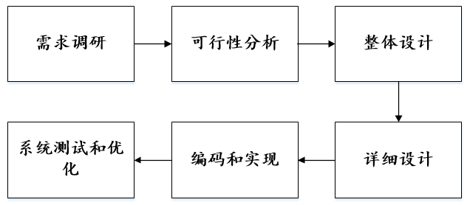
04
技术路线

Slide 7
05
现有工作基础
通过大学所学课程和导师的帮助，已经熟悉和掌握了比较全面的GIS开发知识和技能
目前正在京东成都研究院从事软件研发的实习工作，积累了软件开发经验
查阅了相关的文献和技术资料

Slide 8
感谢聆听！
THANK YOU!

